Slide 1
ASI - Addiction Severity Index (Family - à baseline)
Groupe 4 :
ATAK KAAN
BINDLER ANAIS
THEREZO JULIEN
WALASTER MARIE
ZITOUNI CAMILLA
BEGUIN PIERRE
ISSOUFOU NOUHOU

Slide 2
Objectif de l’étude :
Critère de jugement principal :
La désintoxication aux opiacés
Critères de jugement secondaires :
ASI

Slide 3
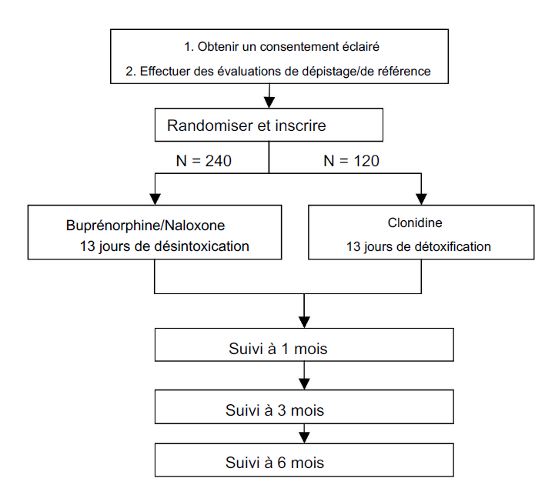
Schéma de l’étude :
étude randomisée, ouverte, en groupes parallèles
les patients seront assignés aléatoirement, selon un rapport de 2:1
régime de désintoxication de 13 jours par BUP/NX ou par clonidine
procédures de conseil standard + manuels d'auto-assistance pour la désintoxication, sont proposés à tous les patients
période de désintoxication de 13 jours, les patients seront évalués pour les rechutes, les symptômes de sevrage et la satisfaction du traitement lors des visites de suivi qui auront lieu 1, 3 et 6 mois après le début de la désintoxication.

